Slide 1
Школьная мини –автопарковка или зона безопасной высадки и посадки учащихся.
ФИО участников: Никифорова Виктория, Павлов Сергей, Попков Илья
Муниципальное бюджетное общеобразовательное учреждение «Средняя общеобразовательная школа № 5»
ФИО куратора: Стоножко Виктория Владимировна
Контактная информация: 89516704788 viktoriya-stonozhko@yandex.ru

Slide 2

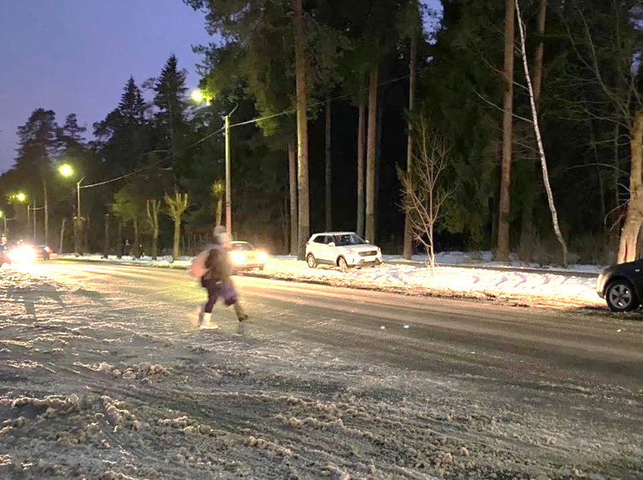
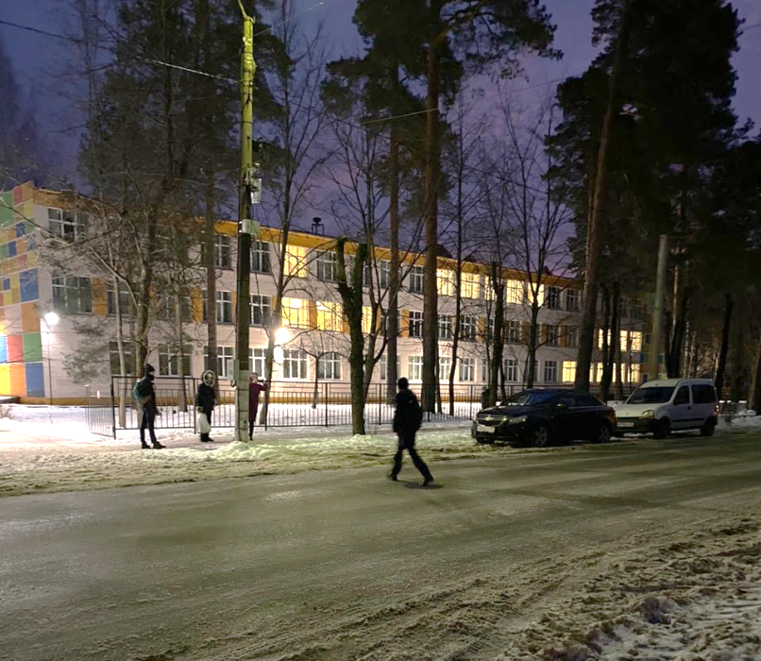
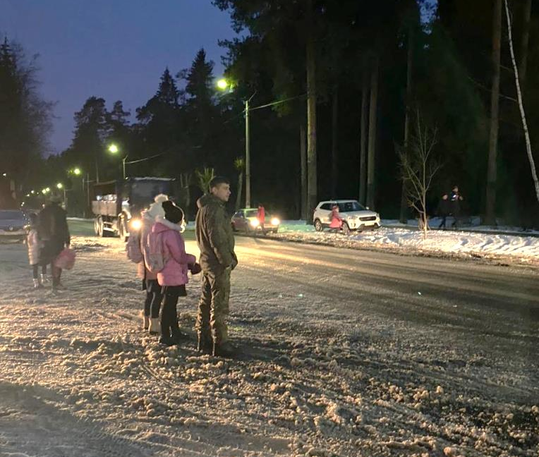
Описание проекта и актуальности
Цель: Создание комфортной и безопасной инфраструктуры школы
Данный проект носит социальную направленность, так как предназначен для создания комфортной и безопасной среды жителям города, учащимся в школе

Slide 3
Значимость проекта
Каждое утро учащиеся нашей школы нарушают правила ПДД, пересекая проезжую часть в неположенном месте. Приезжая в школу, родители высаживают их на проезжую часть.
По объективным причинам организовать зону пешеходного перехода нет возможности.
Мы решили проанализировать ситуацию и найти решение данной ситуации.

Slide 4
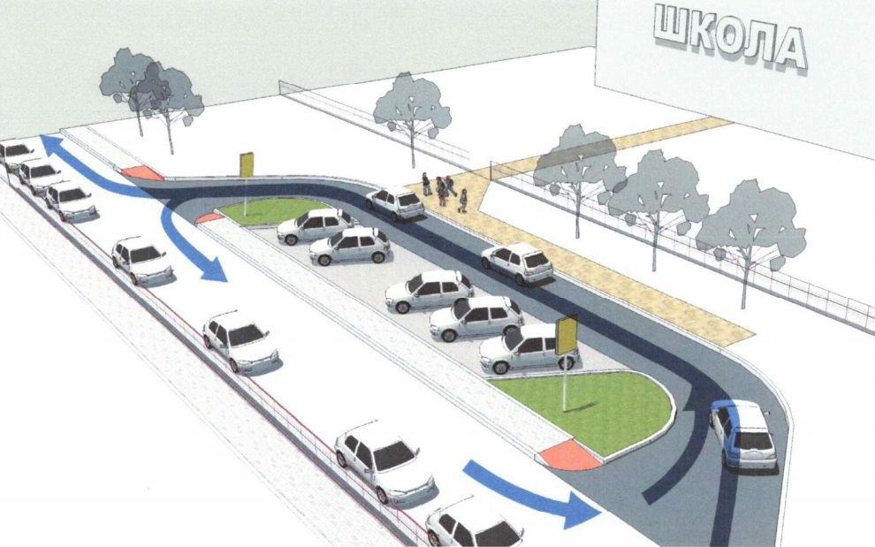
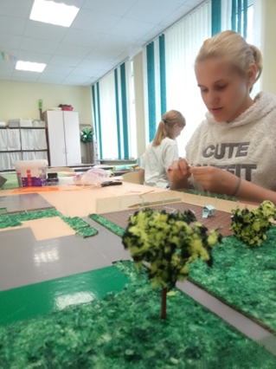
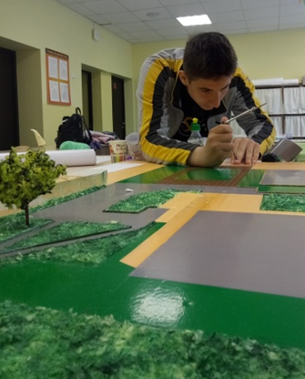
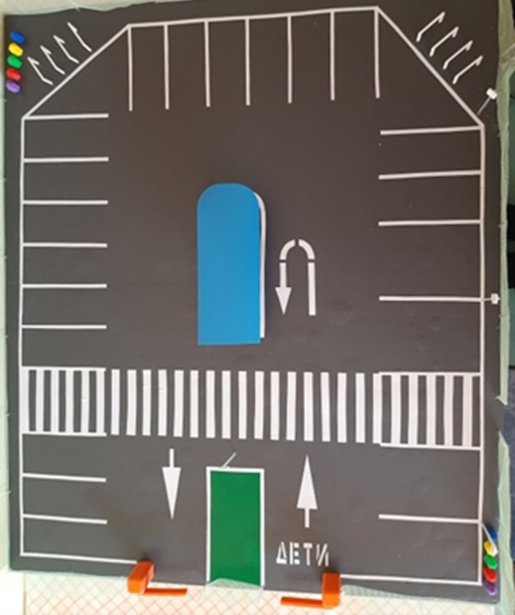
Иновационность проекта
В нашем городе ни одна школа, детский сад не имеют оборудованной мини-парковки. Хотим привлечь внимание общественности к данной проблеме и создать благоприятную комфортную и безопасную социальную среду, предложив макет парковки, с удобным и безопасным привозом и посадкой детей.

Slide 5

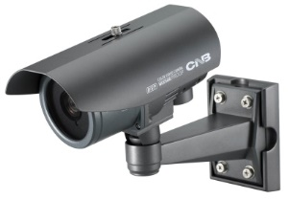

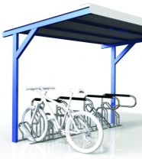
Экономические и социальные преимущества
1
Удобная и безопасная высадка детей
Видео наблюдение
2
Парковочные места для инвалидов
3
Вело- парковка
4
Эргономичность
5

Slide 6
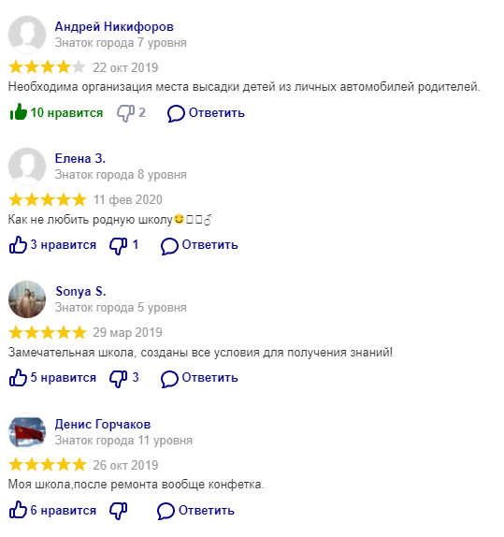


Slide 7
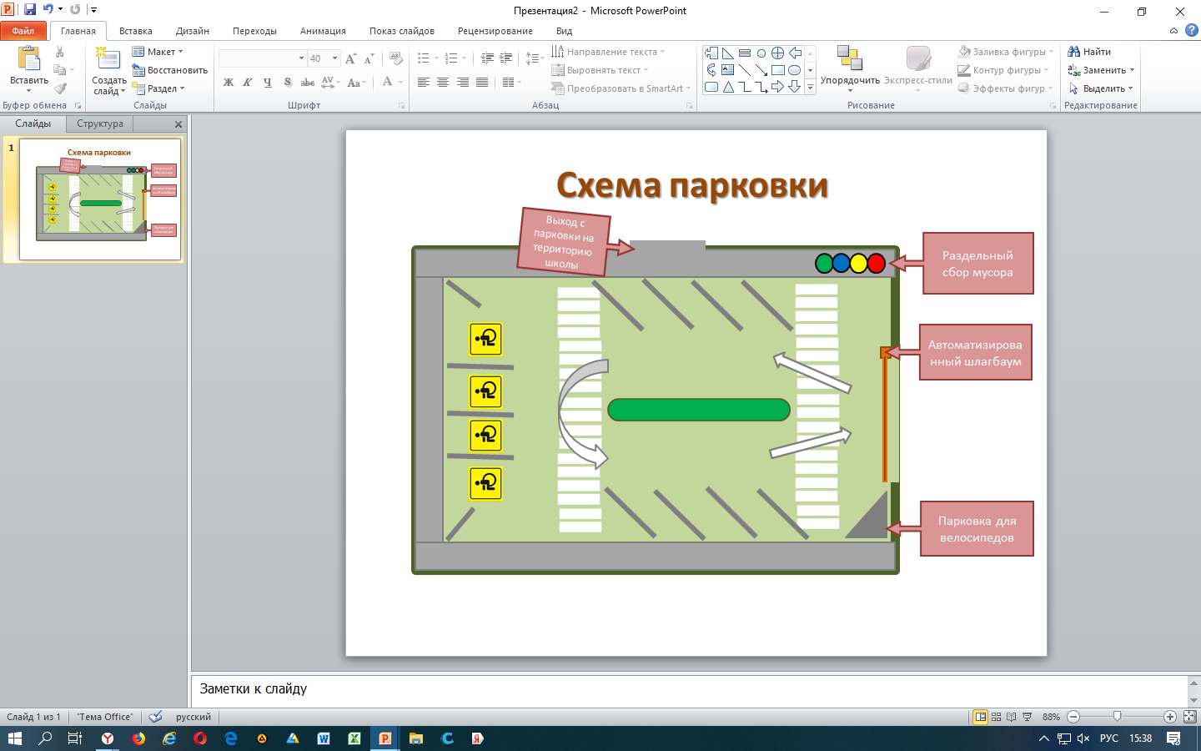
Благодаря реализации нашего проекта улучшиться школьная инфраструктура, это позволит сделать школу более привлекательной и конкурентоспособной. Данный проект решит проблему безопасного подвоза и высадки детей в школу, создаст благоприятные условия для детей-инвалидов.

Slide 8
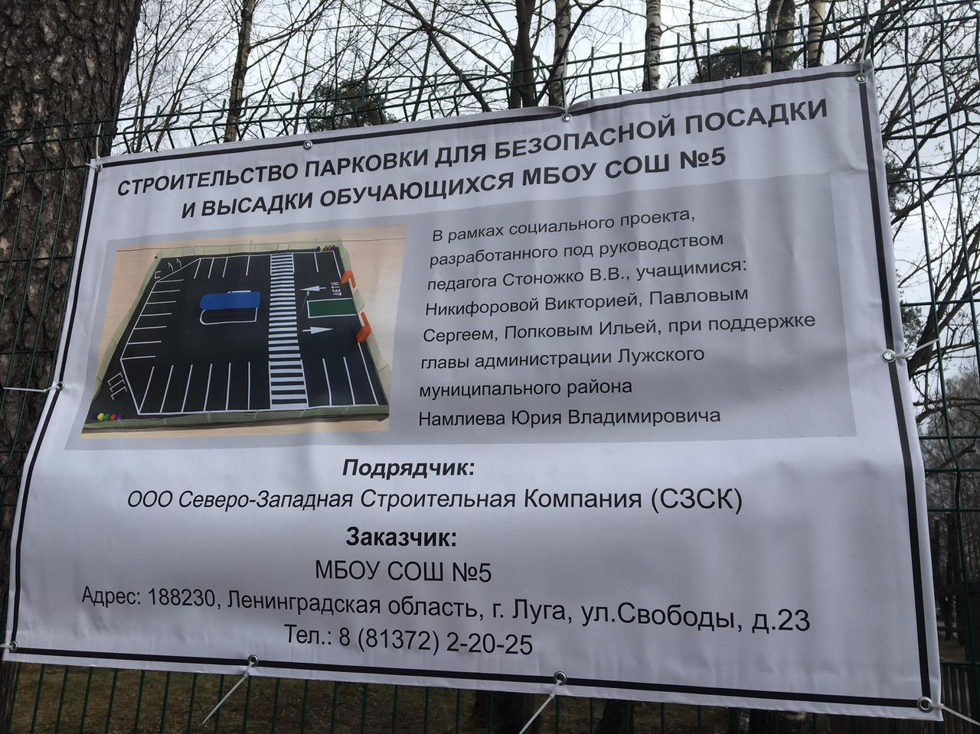
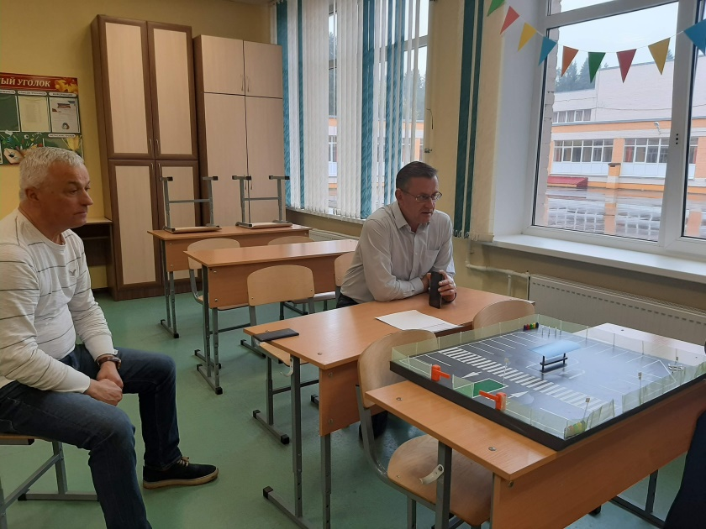
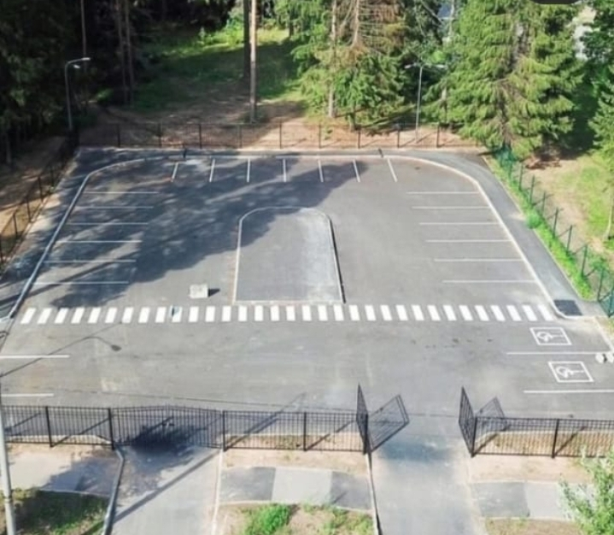
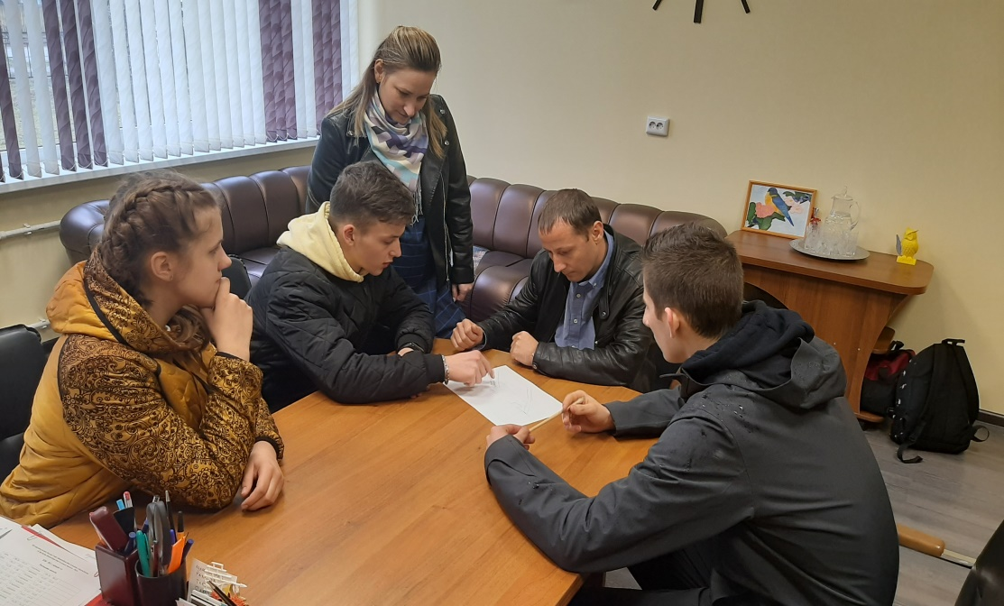
Проект полностью реализован

Slide 9
Этапы реализации проекта
Анализ проблемы, поиск идей и формирование целей и задач
Разработка эскизов, макета, конструкции будущего объекта
Подготовка технологической документации, расчет сметной документации
Презентация проекта и поиск способа реализации
Сотрудничество с подрядной организацией и контроль выполняемых работ
Принятие объекта

Slide 10


Благодарим Вас за внимание!

Slide 11
Ссылки на источники информации о стоимости услуг и оборудования
https://spb.zaborkin.ru/zabory/metallicheskie/3d/ - заборы
https://master-uchastka.ru/ceny - выкорчевыванию деревьев и выравнивания участка
https://yandex.ru/turbo/intelcentre.ru/s/tseny/montazh-videonabludenia-price - установка камеры видеонаблюдения
https://videoglaz.ru/ - видео камеры
https://www.budki.su/shagbaumy.php - шлагбаумы
http://www.regtorg.ru/goods/kontejner_dlya_razdelnogo_sbora_musora.html - контейнеры
https://www.sportarmy.ru/catalog/veloparkovki_255 - вело-парковка (крытая)
1
2

